Slide 1

Crypto LAB
Presented by: KimSeongHak
2023.02.02 세미나 발표

Slide 2
Index
Crypto LAB
1. 블록체인
개념 및 구성
2. 블록체인 구현
파이썬 이용하여 블록체인 구현 및 이해

Slide 3
블록체인 개념 및 구성
Crypto LAB
기존 지불방식
- 제 3자가 신용기관으로 하는 전자지불 방식에 전적으로 의존.
즉, 거래 기록 등의 데이터를 저장하는 데이터베이스(원장)을 중앙화된 서버가 소유하는 것
[폐쇄적이고 복잡한 현재의 전자 금융 시스템]
P2P로 간편하게 하면 되는데 왜 못하는가?
디지털 데이터를 자산화하기 어렵기 때문
* 디지털 데이터의 특징
복사하기 쉽다.
파일 전송하기 쉽다.

Slide 4
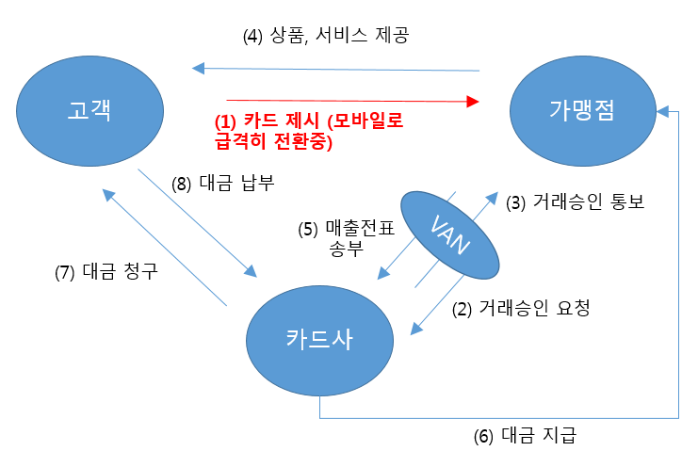
블록체인 개념 및 구성
Crypto LAB
[오프라인]

Slide 5
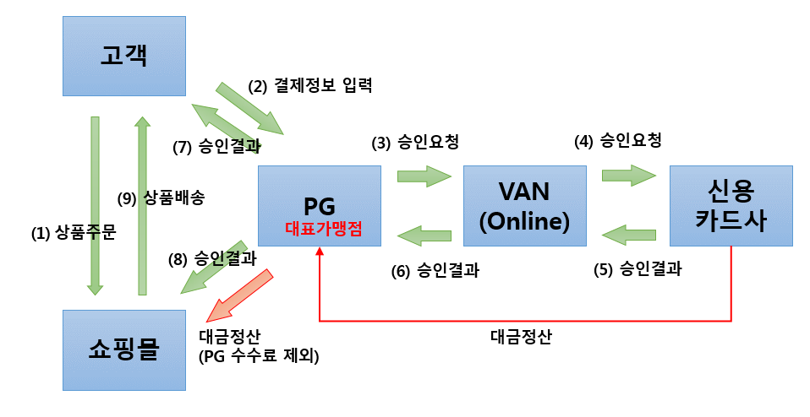
블록체인 개념 및 구성
Crypto LAB
[온라인]

Slide 6
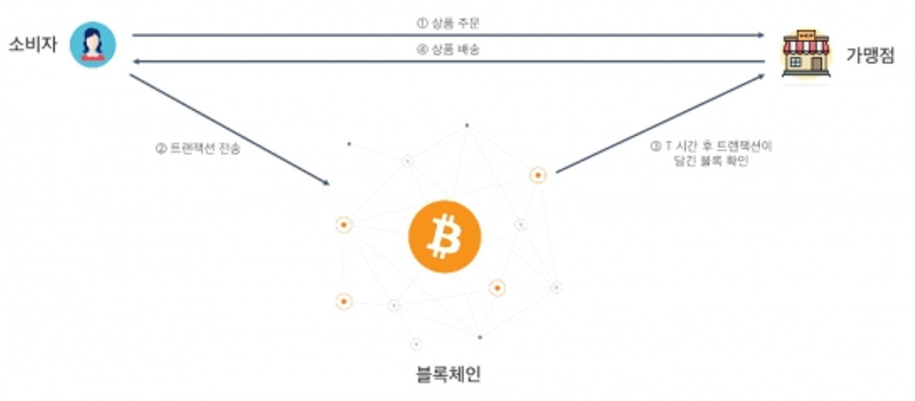
블록체인 개념 및 구성
Crypto LAB

Slide 7
블록체인 개념 및 구성
Crypto LAB
*특징
금융의 간소화
● 결제 프로세스를 단순화시켜 효율성을 높일 수 있다.
● 결제 프로세스의 단순화에 따른 수수료 절감 효과가 발생한다.
금융의 개방화
● 허가가 필요 없기 때문에(비허가성) 시스템에 참여하거나 떠나는 것이 자유롭다.
● 따라서 누구나 금융 서비스에 자유롭게 참여하거나 떠날 수 있다.
금융의 대중화
● 금융 기관이 아니더라도 누구나 금융 서비스를 설계하고 구축할 수 있다.
● 누구나 사람의 개입이 필요한 금융 시스템을 자동화 할 수 있다.

Slide 8



블록체인 개념 및 구성
Crypto LAB
비트코인 탄생 배경
1938년 경제 대공황부터 싹이 자라나기 시작.

Slide 9
블록체인 개념 및 구성
Crypto LAB
구제금융
-> 정부가 기업을 세금으로 보조해주는 것
신용등급도 자세히 측정하지 않고 채권을 계속해서 유동화 시켰고 방만하게 사람들에게 돈을 빌려줌.
그렇게 은행들이 수익을 엄청나게 올리다가 파산이 되거나 몇몇은 구제
결국, 그 파산으로 경제 위기가 오고 실업자가 되고 피해는 국민들이
매우 불합리하다고 생각

Slide 10
블록체인 개념 및 구성
Crypto LAB
또한 양적 완화라는 정책을 실시
주로 부실 채권들을 정부가 사줌으로써 돈을 시장에 품
물가 상승 2. 자산 가격도 상승 -> 빈부격차 커짐
이 문제의 주범은 정부가 돈을 찍어낼 수 있는 발권력이 있기 때문에 이러한 일들이 발생
이러한 구제금융에 대해 사토시 나카모토가 비판.

Slide 11
블록체인 개념 및 구성
Crypto LAB
비트코인 탄생
사토시 나카모토가 국가로부터
일반 시민에게로 발권력을 빼앗아하고 싶어함.
-> 국가가 임의로 통화를 발행하지 못하게 저런 일이 발생하더라도 시장 원리에 따라서 잘못한 사람은 망하고 일반 사람들은 피해보지 않도록 어떤 규칙에 의해서 발행이 되도록 만드는 새로운 화폐를 개발함.

Slide 12
블록체인 개념 및 구성
Crypto LAB
비트코인 현재 상황
그러한 목적을 완전히 달성X
아직 국가가 강력한 발권력을 가지고 있고, 돈을 여전히 찍어내서 경제를 살릴려함.
하지만 비트코인이 한 가지 바꿔놓은 것: 돈을 찍어내는 것에 대한 어떤 헷지 포지션(스테이블 코인처럼 파생상품으로 가격 고정)을 사람들이 잡을 수 있게 만들어줬다.
(총 발행량이 한정)
그래서 사람들이 비트코인을 이용해서 자신들의 자산을 형성하고 지키고 싶어함.
그리고 요즘은 비트코인을 담보로 다른 자산을 빌려가지고 파생시키는 금융 서비스들을 만들어내는 시도를 많이 하고 있음(비트코인 유동화)
=> 결국 비트코인은 계속해서 중요한 지위를 가지고 있을 것이고 이걸 담보로 다른 상품들을 만들어내기 때문에 비트코인에 대한 수요 많아질 것

Slide 13
블록체인 개념 및 구성
Crypto LAB
어떻게 만들었을까??
1. 신원 인증을 없앰. (트랜잭션을 보낼 때 전자서명을 하는 기술)
누구나 지갑 프로그램을 깔면 그 프로그램을 통해서 주소를 만들어서 거래를 할 수가 있는 시스템을 만듦.
2. 이중지불 문제가 발생했을 때 이것을 해결하기 위한 합의 알고리즘을 만듦.
이중지불이란?
어떤 자산을 거래할 때, 그 자산의 소유주만 거래를 할 수 있게 만들어줬다고 해도 그 소유주가 같은 자산을 송금하는 트랜잭션을 2번 이상 발생시킬 수가 있다. 그랬을 경우, 둘 중 무엇을 인정할 것인가의 문제

Slide 14
블록체인 개념 및 구성
Crypto LAB
트랜잭션
■ 트랜잭션에 디지털 자산의 거래에 대한 데이터(송금 및 결제)를 담을 수 있다.
■ 디지털 자산을 거래할 때는 그 자산에 대한 소유권을 가진 참여자만 해당 트랜잭션을 발생시킬 수 있어야 한다.
■ 이 때 필요한 것이 전자서명 기술이고, 공개 키(Public key) 암호화 방식이 주로 사용된다.
■ 공개 키 암호화 알고리즘에 비밀 키(secret Key)를 시드(seed)로 하여 공개 키(public Key)를 얻을 수 있다.
■ 비밀 키를 사용하여 원본 데이터의 전자서명을 얻을 수 있고, 그 전자서명의 유효성을 원본 데이터와 공개 키로 검증할 수 있다.

Slide 15
블록체인 개념 및 구성
Crypto LAB
이 공개 키 암호화 방식을 통해서 어떻게 트랜잭션을 검증하는지를 알아보자!!
해시 함수(Cryptographic Hash Function (CHF))
■ 임의의 데이터를 일정한 길이의 문자열로 바꿔주는 *단방향 함수
안녕하세요 -> c465 a465 ab4d 56f4 56c4 b65f 4f65 a4f9
안녕하세여 -> 56ac 6164 6846 5ac4 65f4 5d45 465f 48ff
■ 조금만 달라도 확 달라진다!!
■ 같은 입력값은 항상 같은 출력값을 출력하기 때문에 결정적(deterministeic)이며, 검증(verification)이 쉽다.

Slide 16
블록체인 개념 및 구성
Crypto LAB
공개 키 방식을 이용한 트랜잭션의 서명 및 확인 과정
[트랜잭션 -> (해시) -> 해시값 -> (비밀 키) -> 전자서명]
[사용자 -> 트랜잭션 및 전자서명 -> 블록체인 네트워크]
|| 같은 해시함수를 써서 트랜잭션을 해시값으로 도출
|| 공개키를 가지고 전자 서명을 검증 -> 도출된 해시값 == 검증된 해시값[T]
즉, 이 비밀 키를 가지고 각 유저는 자신의 자산에 대한 소유권을 증명할 수 있다!!

Slide 17
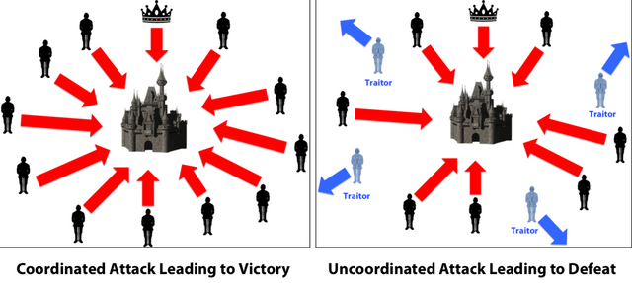
블록체인 개념 및 구성
Crypto LAB
이중 지불 문제를 비잔틴 장군 문제(BFT)로 치환
Notes:
1. 적군의 도시를 공격하려는 비잔티움 제국군 여러 부대로 나눠져 있는데, 한꺼번에 성을 공격해야지만 성공(Victory), 이때 각 부대는 전령을 통해서 소통을 함.
2. 각 부대를 이끄는 장군들 중에서 배신자가 있을 수 있음. 그 배신자가 공격 즉, 합의를 방해한다면 이 비잔틴 제국군의 공격은 실패할 수 있음.
3. 이러한 상황에서 배신자가 아닌 나머지 장군들이 힘을 합쳐서 성을 공격하기 위해선 어떻게 해야될까?

Slide 18

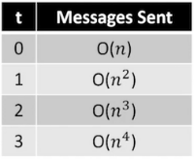
블록체인 개념 및 구성
Crypto LAB
Notes:
*가정*
■ 배신자의 수가 전체 장군의 수(n)의 ⅓미만 일때,
■ 모든 메시지는 올바르게 전달이 되고 믿을만한 채널을 사용
■ 모든 메시지가 동기적으로 전달된다는 것이 중요!!
(동기적: 전령들이 시간차를 두고 움직이지 않고 한꺼번에 움직여서 메시지를 한꺼번에 받음)
n이 늘어나면 t가 늘어날 때, 메시지의 수가 기하급수적으로 증가
※ 이러한 시스템은 n을 마구 늘리지 못함. -> (시스템에 부하가 많이 걸리기 때문)

Slide 19
블록체인 개념 및 구성
Crypto LAB
다른 합의 알고리즘을 알기 전에,
비트코인에서 합의의 단위: 블록 (그 후에 나온 모든 블록체인들도 블록 단위)
■ 블록 : 합의(consensus) 및 P2P 네트워크의 상태를 동기화(state synchronization)시키는 단위
■ 블록에는 서로 모순되지 않는 트랜잭션들을 모아서 처리한 뒤 이 후의 상태가 유효한 것들만 담긴 블록 상태(block state)를 만든다.
■ 이렇게 처리 후 다음 블록을 생성한다. 이때, 새로 생성된 블록은 그 이전 블록의 데이터의 요약본, 블록의 해시 값을 포함을 시켜서 새로 만듦.
그렇게 해서 선형적으로 블록이 증가하도록 함.
Notes:
요약 : 각 블록은 트랜잭션들의 집합이고, 트랜잭션들의 집합은 그 트랜잭션들을 처리하고 난 후 상태(state)이다. 그 상태는 각 어카운트들의 금융 상태를 의미한다. (누가 얼마나 가지고 있음 등등)
그 금융 상태를 기반으로 그다음 블록에서 트랜잭션들을 수행을 하게 되면 그 다음 상태가 생성될 것. 또 그 상태라는 정보를 가지고 블록을 만들고, 이처럼, 블록이 진행될수록 금융 상태가 블록 단위로 분절되어서 업데이트 된다는 것을 알 수 있음.

Slide 20
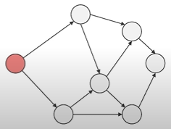
블록체인 개념 및 구성
Crypto LAB
그 블록이 어떻게 네트워크에 전파(propagation)되는지에 대해 알아보자
가십 프로토콜 or 에피데믹 프로토콜이라고도 불림
Notes:
모든 노드들에게 한 번에 전파 = 대역폭의 낭비(Bandwidth), 비효율
트리 형식으로 연결하여 전파 = 도중에 노드가 나가면 그 후 자식트리 전송 실패
메시지를 전파하는 노드가 자기의 이웃들에게만 메시지를 전파 = 받는 메시지가 중복되지만 허용, 그 이유 도중에 노드가 나가도 연결됨, 안정적
전염병처럼 처음에 전송속도는 느리지만 후에는 빠름 = 비효율X
즉, 가십 프로토콜로 인해 모든 노드들이 금융 상태를 가질 수 있음.
모든 노드들이 유효한 금융 상태를 가지고 있으면 그다음 블록을 만들어서 네트워크에 전파

Slide 21
블록체인 개념 및 구성
Crypto LAB
이중 지불 문제를 비트코인의 합의 알고리즘으로 치환
누가 이 블록을 만들 것이냐?
■ 비트코인은 참가와 떠나는게 자유로운 개방형 네트워크이기 때문에 누구나 블록을 생성할 수 있어야한다.
■ 하지만 누구나 블록을 생성할 수 있으면서 블록 생성 속도가 네트워크 전파 속도보다 빠르면 쉽게 경쟁 상태(race condition)에 빠지게 되어 단일한 전역 상태를 만들 수 없다.
■ 따라서 누구나 블록을 생성할 수 있으면서도 단일 최신 상태에 도달할 수 있는 새로운 합의 알고리즘이 필요한다.

Slide 22
블록체인 개념 및 구성
Crypto LAB
이중 지불 문제를 비트코인의 합의 알고리즘으로 치환
해결 방안: 랜덤 타이머(Random Timer) 도입
누구나 저 타이머가 만료(expire)되면 블록을 만들 수 있는데 랜덤이라서 랜덤 타임이 끝난 즉, 운이 좋은 사람이 먼저 블록을 만드는 것
■ 저 타이머가 만료되는 평균 시간이 네트워크에 블록이 전파되는 그 시간 정도가 되게 만든다면 전체 네트워크에서 블록이 난무 하지않고 하나의 블록을 수렴할 수 있도록 만들 수 있음.

Slide 23
블록체인 개념 및 구성
Crypto LAB
그 Random Time을 만드는 방법이 Proof-of-Work, 작업 증명(PoW)이다
■ 이 작업 증명(Proof-of-Work)이라는 방법은 블록을 만들 때, 일정량의 컴퓨팅 파워를 소비하도록 만들어서 그 컴퓨팅 파워를 이용해서 확률적으로 어떤 값을 찾도록 만든다. 그랬을 때 그 값을 찾은 노드가 블록을 만들 수 있도록 해준다.
■ 그 후 작업증명은 그 블록에 봉인(sealing)으로 작용한다.
■ 그 값을 찾은 노드가 블록을 봉인할 수 있다.
■ 봉인이 된 블록만이 유효한 블록으로서 네트워크에 전파**
Notes:
방식 : 블록이 어떤 특정한 조건을 만족할 때까지 논스(nonce)라는 값을 조정하는 것
(시행에 걸리는 시간을 줄이기 : 채굴기들을 여러 대를 놓고 한꺼번에 돌림) 확률↑↑↑

Slide 24
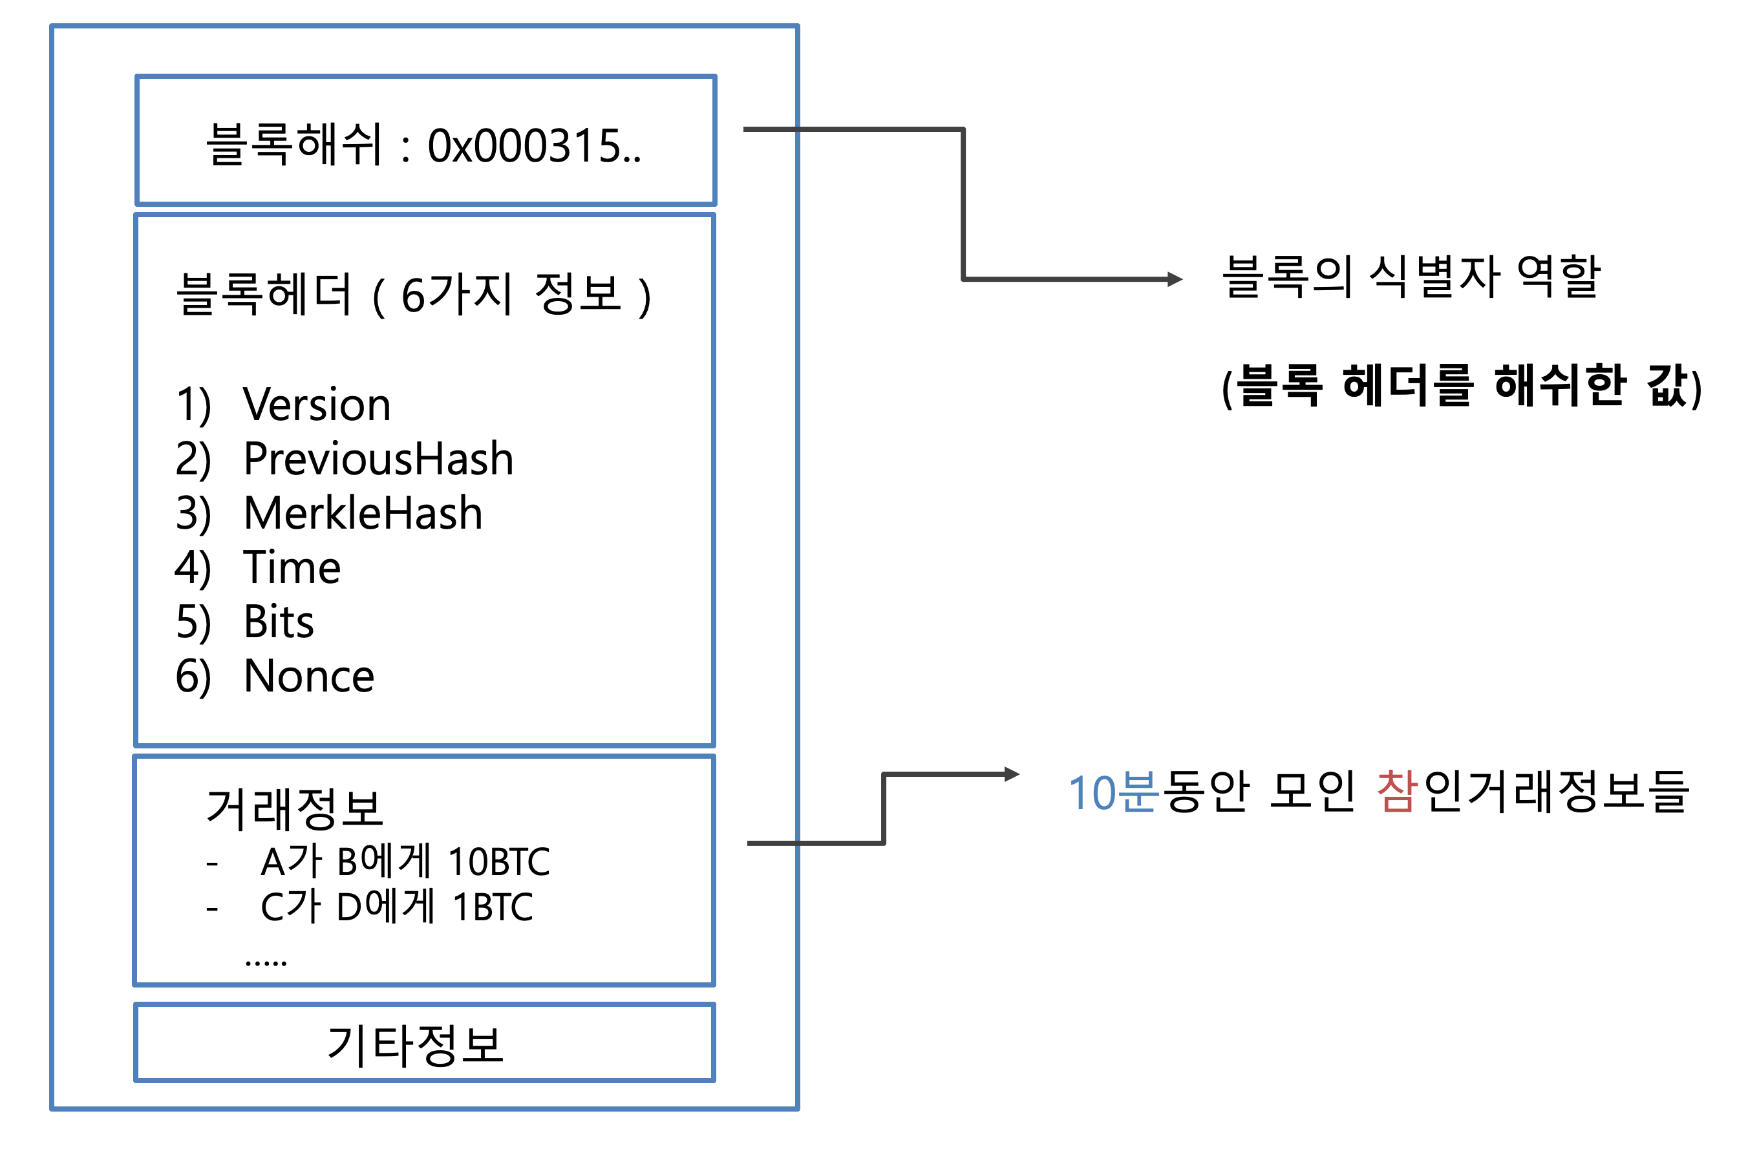
블록체인 블록 구성
Crypto LAB
Notes:
비트코인에서는 이전 블록의 해시값(prevBlockHash)과 나머지 여러 필드들의 값을 합친 블록 헤더 값을 해시해서 나오는 값, 리딩 제로가 특정한 개수가 나오도록 하는 논스값을 찾아서 블록을 전파.
그래서 블록 헤더 필드에 있는 nonce값을 바꿔가며 difficulty 조건을 맞춰간다.

Slide 25
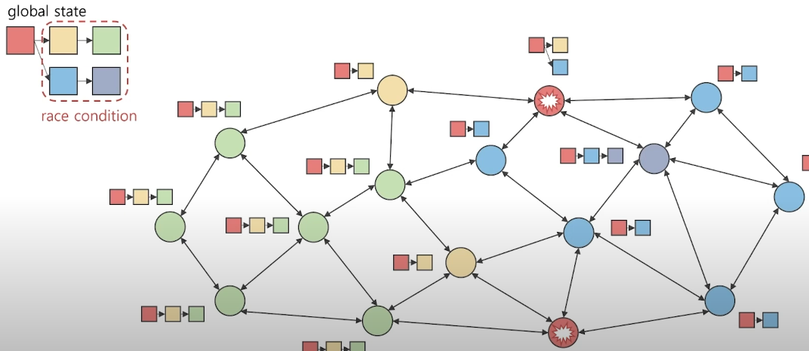
블록체인 개념 및 구성
Crypto LAB
이러한 랜덤 타이머 방식으로도 새로운 블록이 나올 수 있다.
해결 방안: 체인 선택 규칙(chain selection rule) 사용
가장 긴 체인을 선택하는 규칙(longest chain rule) 사용
Notes:
새로운 블록이 나와 경쟁 상태(race condition)가 되면 그 상태로 둬서 그다음 블록이 나오게 됐을 때, 더 긴 체인을 선택하는 것이다.
[비트코인 논문에서는 포아송 분포를 이용해서 증명]
※ 의도적으로 어떤 컴퓨팅 파워를 가진 사람이 공격한다고 했을 때, 이 사람이 얼마만큼 경쟁 상태를 유지할 수 있을까를 계속해봤더니 여섯 블록까지 할 수 있는데 여섯 블록 정도 되면 거의 확률적으로 불가능에 가깝다. 즉, 컴퓨팅 파워가 전체 네트워크의 49% 있는 사람이 공격을 한다고 해도 6번 이상 경쟁 상태를 유지할 수 없다.
따라서, 51%의 노드가 정직하면 이중지불 문제를 해결
그리고 랜덤 타이머로 인해 가장 긴 체인이 동기화되고 있을 땐 새로운 블록이 생성되지 않습니다.

Slide 26
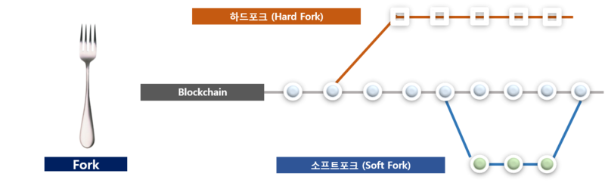
블록체인 하드포크, 소프트포크
Crypto LAB
Notes:
새로운 기능이 추가될 때 진행됩니다.

Slide 27
Crypto LAB
Thank You
Notes:
이로써 루나 코인의 신뢰성이 떨어지고 가치가 하락한 것으로 보입니다. 이상으로 발표를 마치겠습니다. 감사합니다.

